Slide 1
MASCULINIDAD +
Proyecto cofinanciado por la Unión Europea

Slide 2
TALLER 3: DECONSTRUCCIÓN HACIA UNA MASCULINIDAD POSITIVA

Slide 3
Masculinidad Vs Masculinidades
Masculinidad
Tradicional
Pensamiento único
Pensamiento convergente
Concepto de fuerza
Desigualdad
Machismo
No legal
Masculinidades
Nuevas
Pensamiento plural
Pensamiento divergente
Concepto de equilibrio
Equidad
Justicia social
Legal

Slide 4
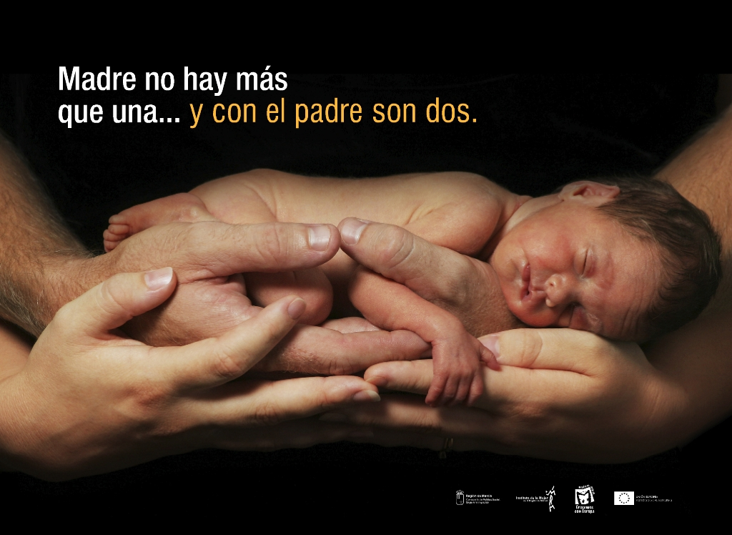
La deconstrucción de la masculinidad tradicional
Corresponsabilidad
Paternidad responsable
Machismos y micromachismos
Homofobia
Violencia de género

Slide 5
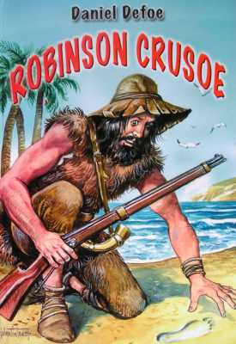
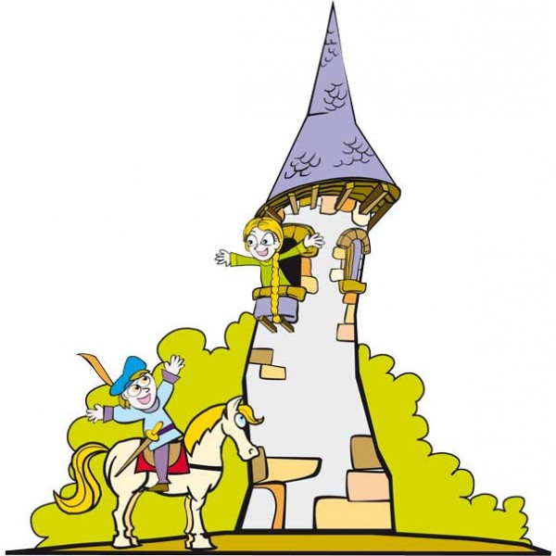
Autonomía y autoestima
Superar la dependencia emocional
Conexión con las emociones
Superar la violencia masculina
Notes:
Chicos -> Robinson Crusoe: Independiente, autónomo, competitividad, aislamiento, racionalidad
Chicas -> Cenicienta: Dependencia, sumisión, espera, necesidad de compañía, subjetividad

Slide 6
¿Cómo vivimos nuestra sexualidad?
Referente cultural: Amor romántico = dominación masculina
Complicado
Con conquistador y conquistada
Celos = sinónimo de amor
Mito de la media naranja. Complementariedad
Renunciar a algo por amor, es bonito

Slide 7
El sexismo heredado en nuestras relaciones sexuales:
Otras formas de amar son posibles
Mandato fundamental de género:
Chicos -> conquista, imposición, posesión, protección
Chicas -> anulación del yo
Relacíones desiguales
Esfuerzo por ocultar la afectividad entendida como debilidad por parte de los hombres
Aparición de celos
Consumo y abuso de la pornografía
Heteronormatividad
Medicación de la sexualidad: viagra, cialis, levitra
Respetar las diferencias es un signo de cultura

Slide 8
Eliminación de micromachismos y microviolencias
“Los micromachismos son aquellos pequeños actos de poder de los chicos sobre las chicas, que nos rodean en nuestra vida diaria, que pasan desapercibidos porque a veces están normalizados y que pueden ser el principio de la violencia de género”

Slide 9
Asesinatos
Maltrato (psicológico, sexual, físico o económico)
Micromachismo
Pirámide de la violencia

Slide 10
¿Por qué ocurren los micromachismos?
Para dominar a la chica
Para imponerse a una chica que se comporta de una manera que a él no le gusta
Cuando al chico no le gusta que la chica se comporte de forma independiente
Para hacer que sean las chicas las únicas que se encarguen de las tareas relacionadas con la limpieza
Por miedo a que la chica lo deje

Slide 11
¿Qué tipos de micromachismos se os ocurren?

Slide 12
Si un chico…
Te insulta o te dice cosas degradantes
Te amenaza con hacerte daño físico
Te toca sin tu consentimiento
No tiene en cuenta tu opinión
No te deja participar en el juego porque “no es cosa de chicas”
Te piropea de forma desagradable cuando pasas
Te deja las tareas de recoger (patio, clase…) o limpiar
Quiere protegerte siempre porque él es más fuerte

Slide 13
Si un chico…
Controla a quién ves, con quién hablas, qué llamadas y/o mensajes tienes en tu móvil o correo electrónico, qué cosas lees, en qué gastas el dinero…
En enfada si no le avisas de que sales, o porque salgas sin él y el no sepa dónde vas
Te humilla o ridiculiza en privado o en presencia de otras personas
Te hace sentir miedo con miradas, gestos, gritos, golpeando cosas de la casa o golpeando a tu mascota
Te culpa frecuentemente de las peleas o del malestar que él pueda sentir

Slide 14
Si un chico…
Te dice cómo tienes que vestir, qué topa te puedes poner y cuál no
Te prohíbe o te insiste en que no le gusta que te maquilles
Te impide estudiar, formarte o trabajar
Te acusa falsamente de coquetear cuando te ve con otros chicos

Slide 15
Soluciones ante los micromachismos

Slide 16
Las chicas
Conocer y reconocer los micromachismos
Reconocer cuándo quieren manipularte
Entender que no es culpa tuya
Recuperar tu forma de pensar y sentir
Aumentar las formas de evitarlos
Conocer las consecuencias de los micromachismos
No confundirlos con problemas personales

Slide 17
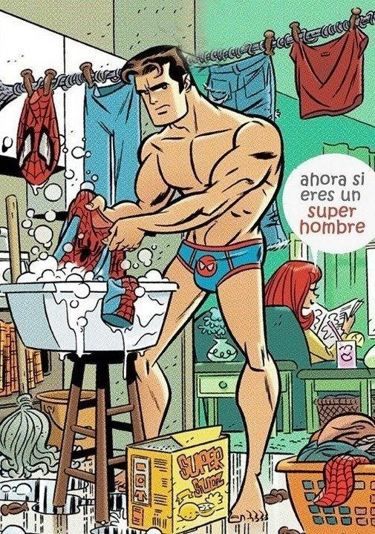
Los chicos
Reconocer que a veces podemos ser micromachistas
Entender que no podemos cambiar cómo nos han enseñado a ser
Cambiar nuestras relaciones con las chicas hacia la igualdad y el respeto
Corresponsabilizarse en las tareas domésticas y de cuidado
Participar como chicos que somos en actos contra la violencia hacia las mujeres

Slide 18
Retos del futuro
Erradicar la violencia de género
Ejercer una paternidad responsable
Acabar con las microviolencias
Tener conciencia del cuidado
Eliminar la homofobia
Llegar a la autonomía doméstica
Alcanzar las habilidades sociales como la empatía o la escucha activa

Slide 19
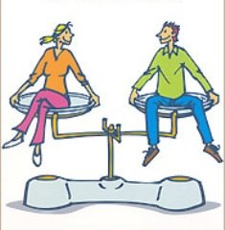
Notes:
Somos diferentes, cuando se habla de buscar la igualdad, se habla de buscar la equidad. Diferentes personas, pero igualdad de derechos

Slide 20
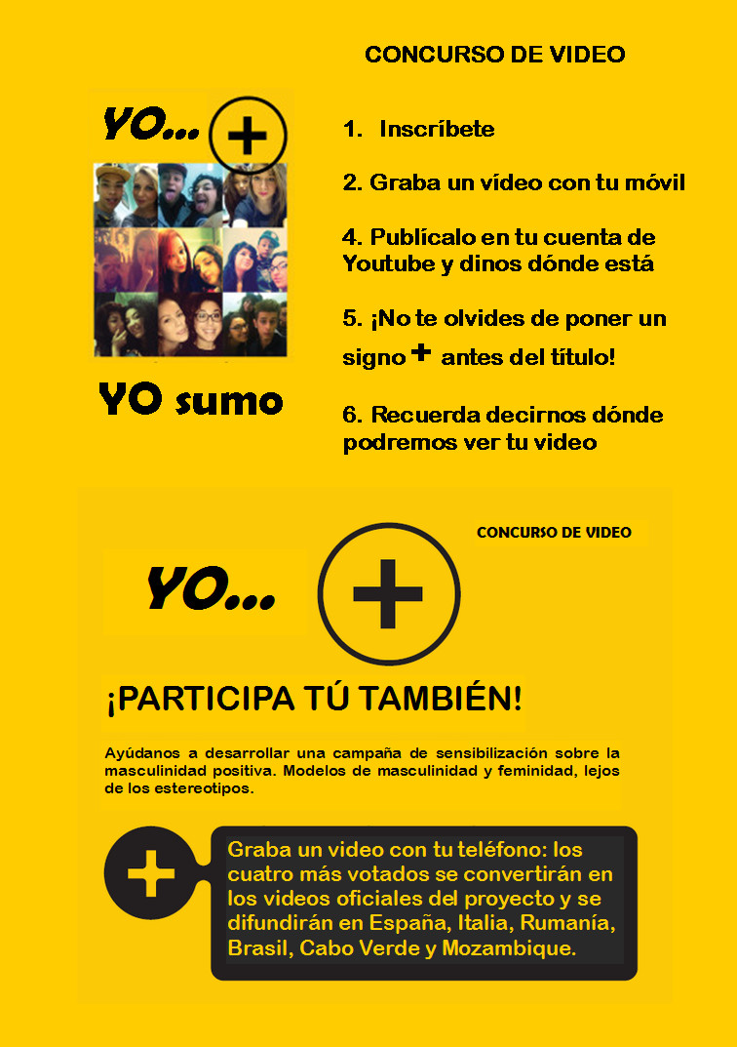
Notes:
Poner el vídeo de “tienes un problema de sexismo” (Bloque 1)

